Slide 1
Finite-temperature Casimir effect for graphene and metals
Valery N. Marachevsky
Department of Theoretical Physics
Saint-Petersburg State University
Russia
Notes:
<número>

Slide 2
Based on: Phys.Rev.B 84, 035446 (2011)
Collaborators:
Dmitri Vassilevich, Ignat Fialkovsky.
Notes:
<número>

Slide 3
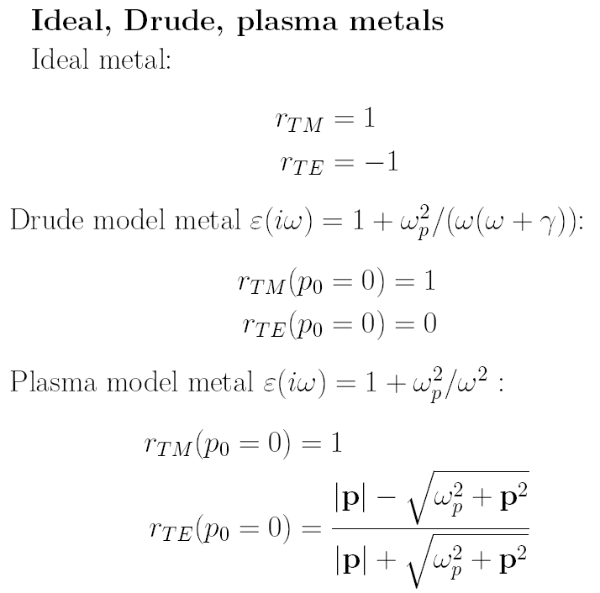
Notes:
<número>

Slide 4
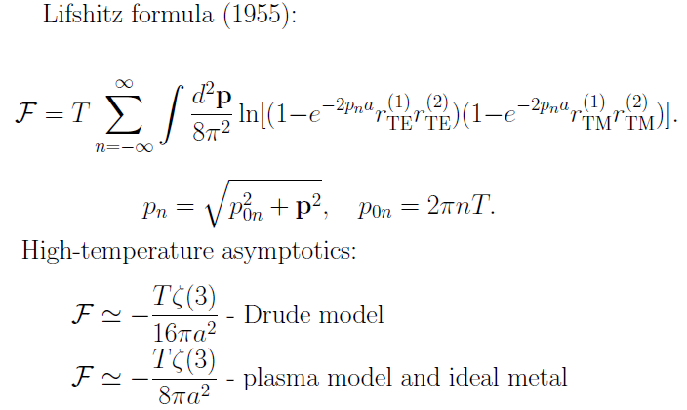
Notes:
<número>

Slide 5
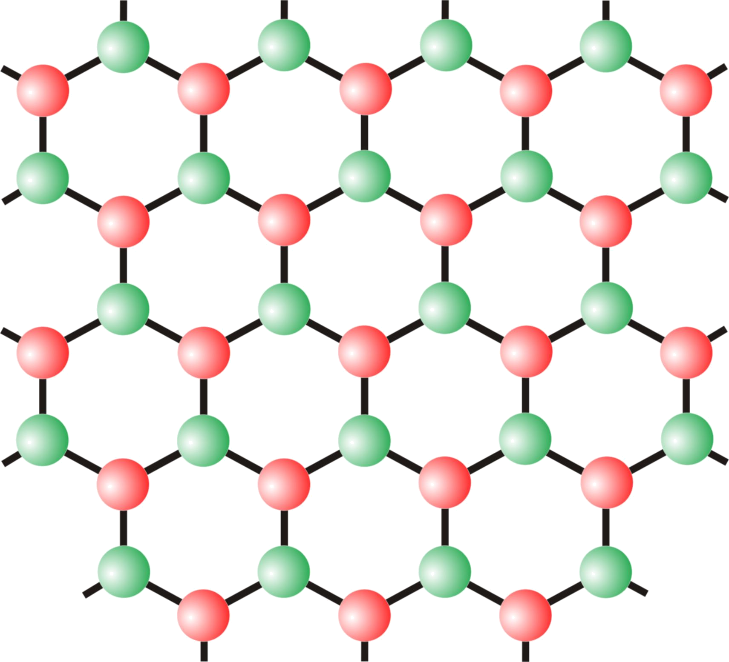
Notes:
<número>

Slide 6
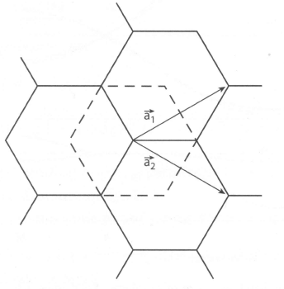
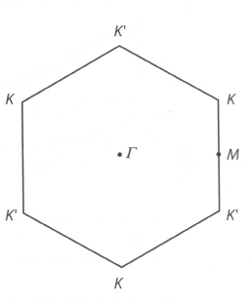
Notes:
<número>

Slide 7
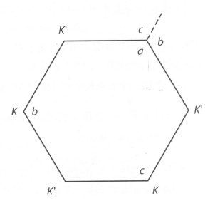
Notes:
<número>

Slide 8
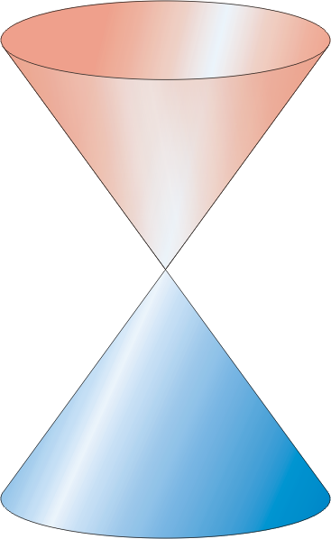
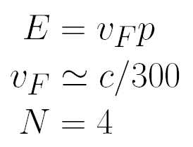
Notes:
<número>

Slide 9
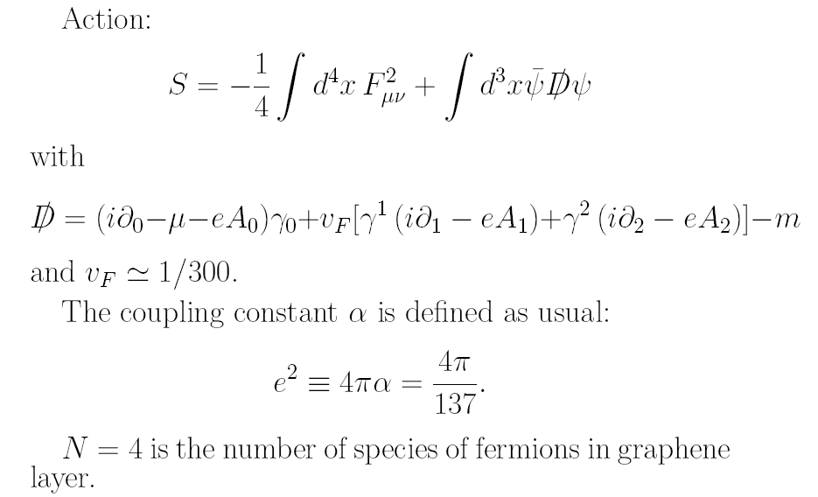
Notes:
<número>

Slide 10
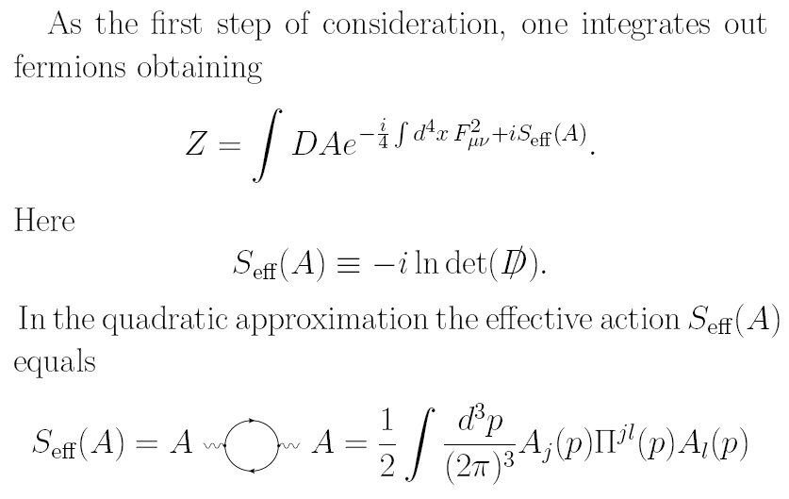
Notes:
<número>

Slide 11
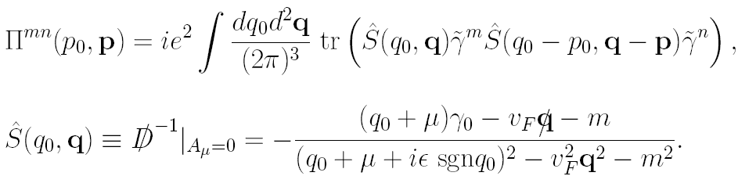
Notes:
<número>

Slide 12
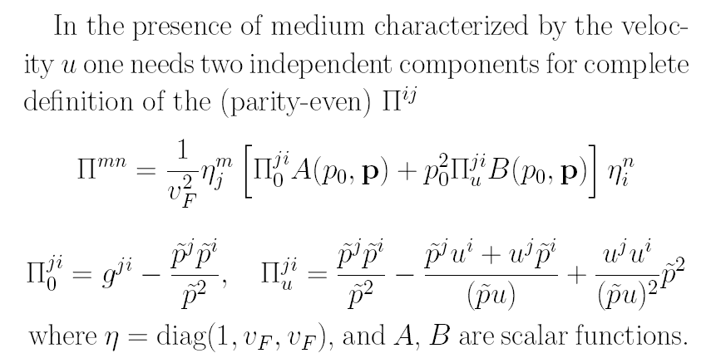
Notes:
<número>

Slide 13
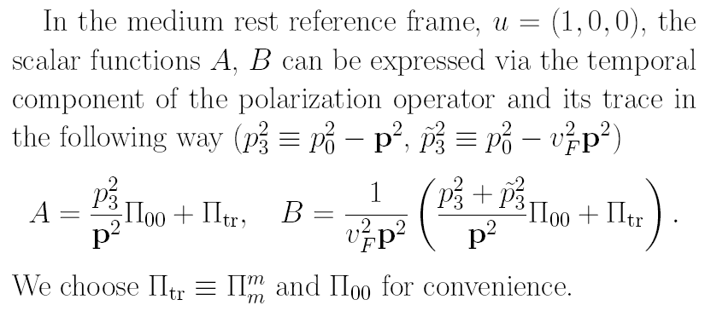
Notes:
<número>

Slide 14
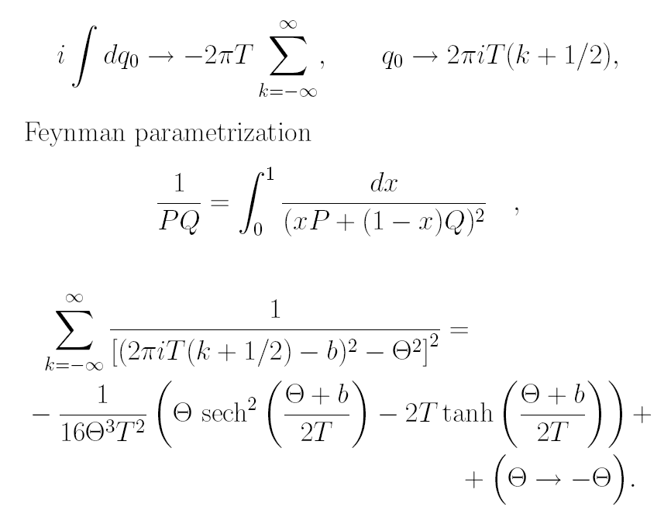
Notes:
<número>

Slide 15
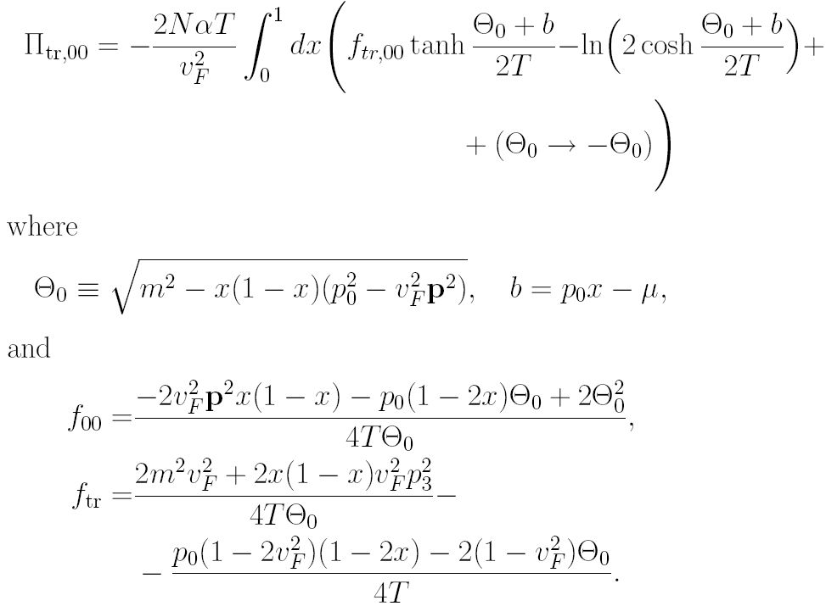
Notes:
<número>

Slide 16
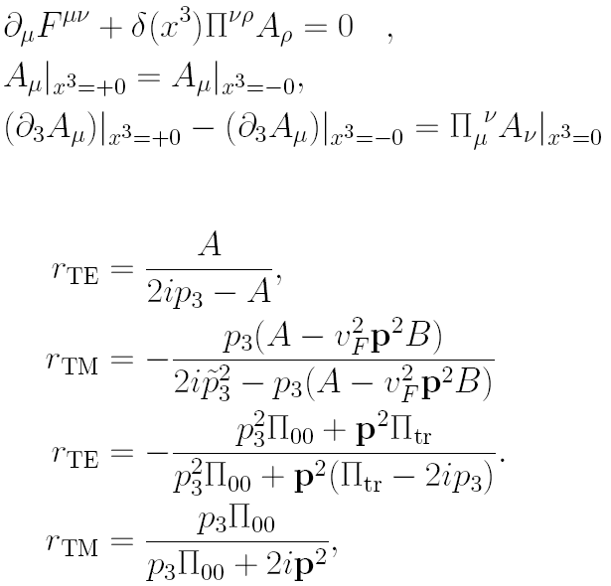
Notes:
<número>

Slide 17
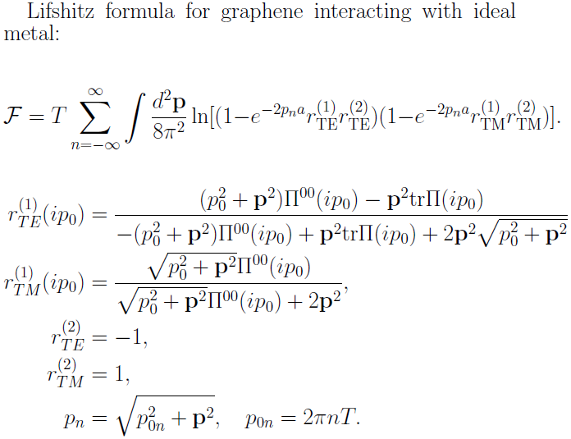
Notes:
<número>

Slide 18
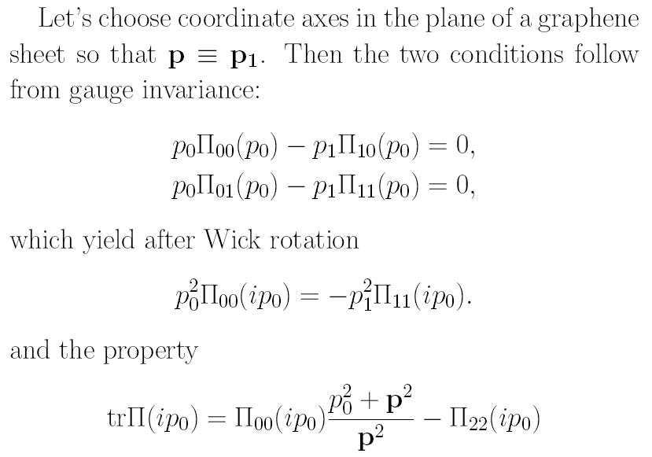
Notes:
<número>

Slide 19
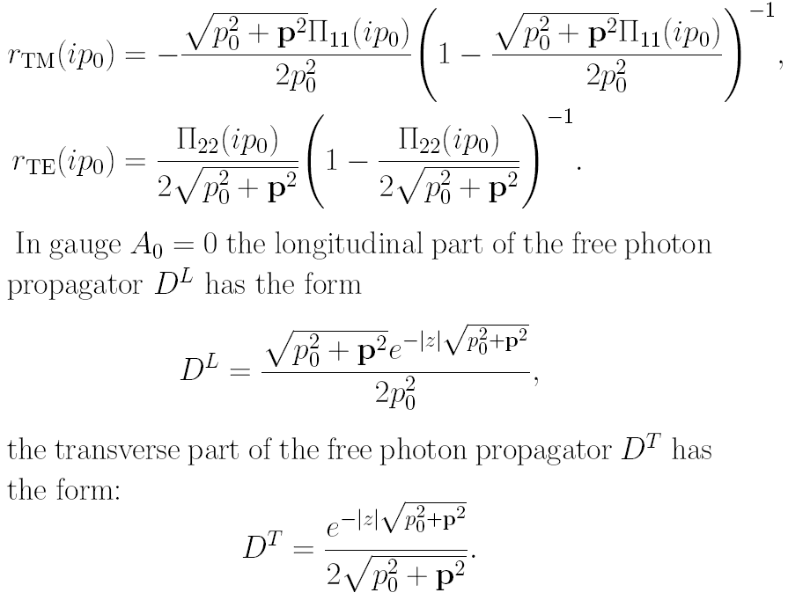
Notes:
<número>

Slide 20
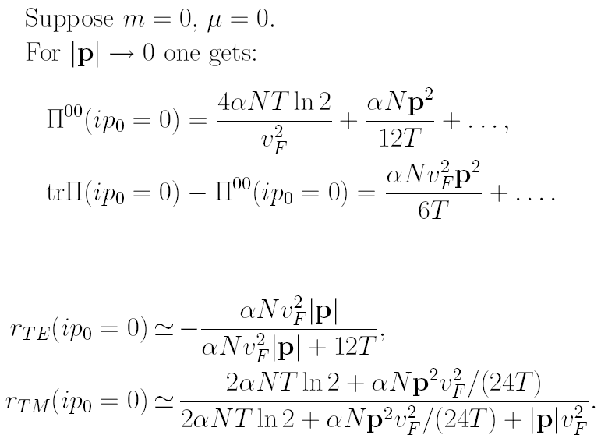
Notes:
<número>

Slide 21
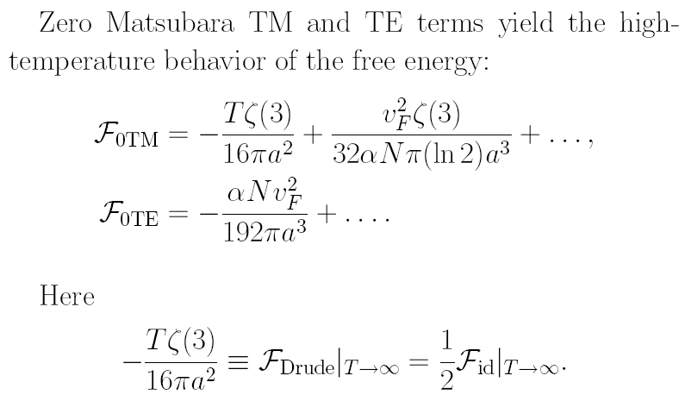
Notes:
<número>

Slide 22
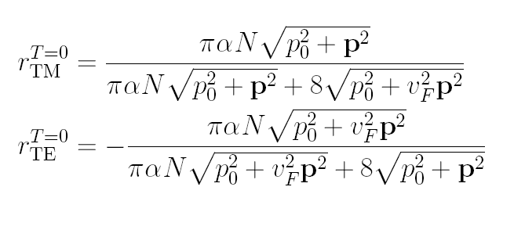
Notes:
<número>

Slide 23
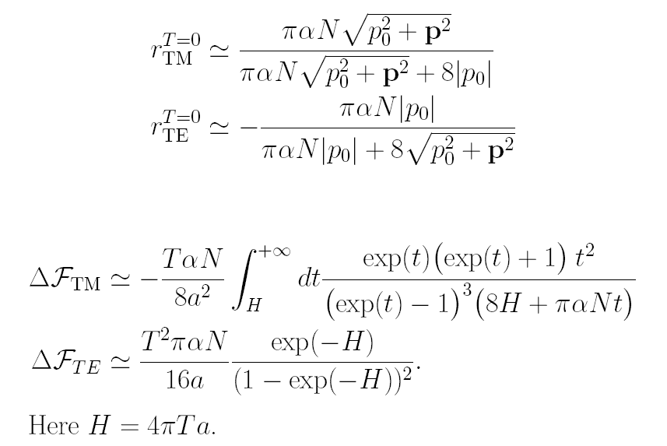
Notes:
<número>

Slide 24
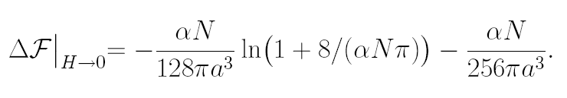
Notes:
<número>

Slide 25
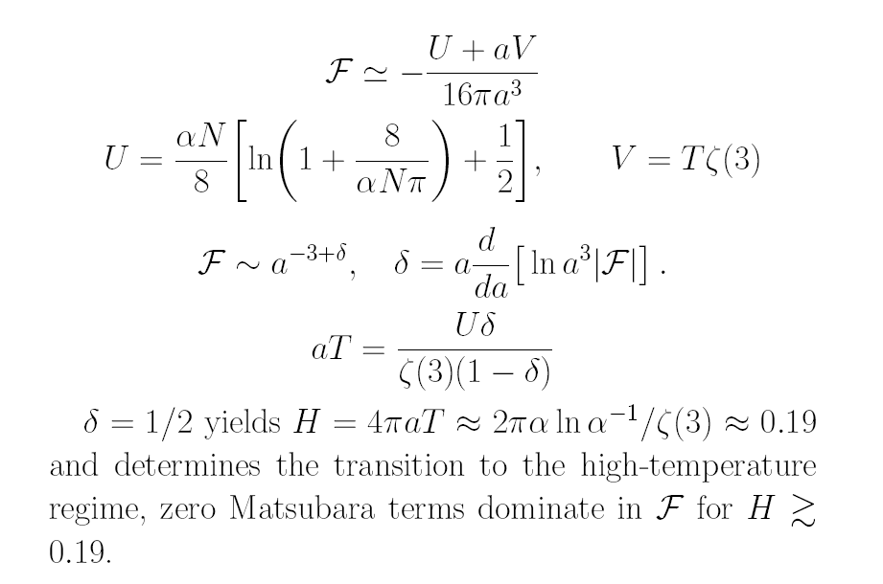
Notes:
<número>

Slide 26
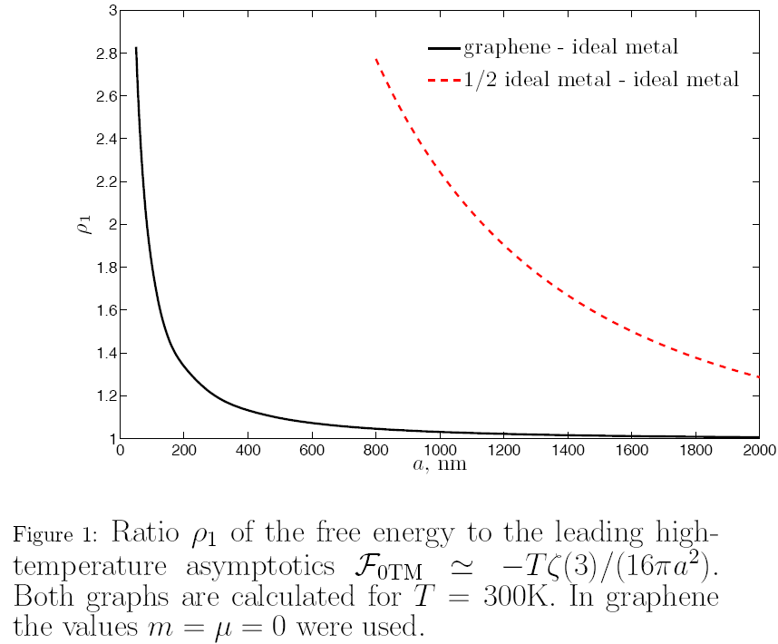
Notes:
<número>

Slide 27
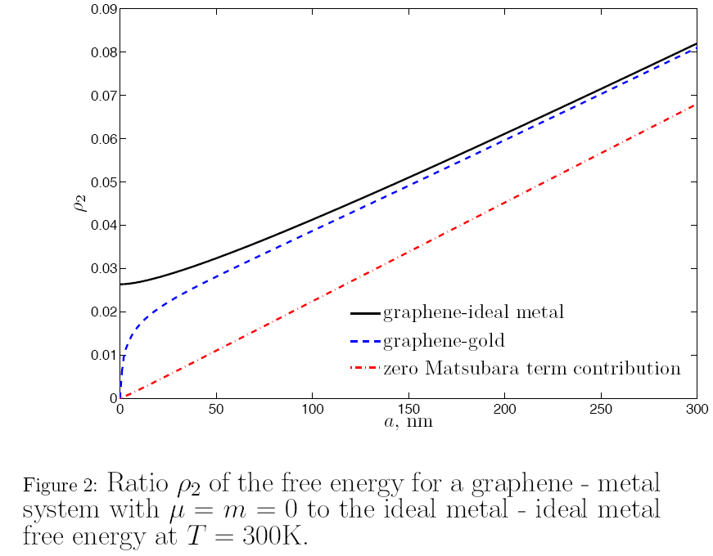
Notes:
<número>

Slide 28
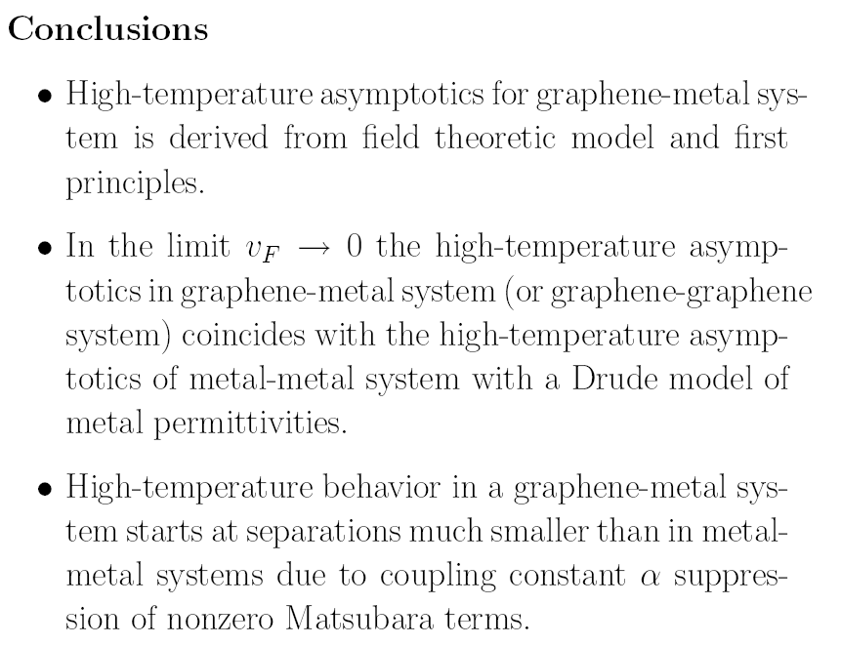
Notes:
<número>

Slide 29
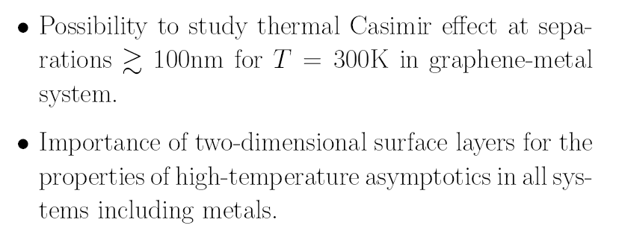
Notes:
<número>

